Slide 1
Шамина Кристина Алексеевна
Организация проектной деятельности младшего школьника
Челябинск, 2017

Slide 2
.
Объект исследования: проектная деятельность младших школьников.
Предмет исследования: методика организации проектной деятельности младших школьников.
Гипотеза: использование проектной деятельности как технологии развивающего обучения в начальной школе способствует развитию исследовательских и творческих способностей более качественному усвоению знаний.
Цель исследования – изучить организацию проектной деятельности как технологию развивающего обучения в начальной школе.
Задачи исследования:
1. Проанализировать понятия проекта и проектной деятельности в разных источниках;
Изучить методику организации проектной деятельности в начальной школе;
Проанализировать опыт работы Муниципального казённого общеобразовательного учреждения «Берёзовская средняя общеобразовательная школа» п. Берёзовка Увельского муниципального района Челябинской области по организации проектной деятельности младших школьников.

Slide 3
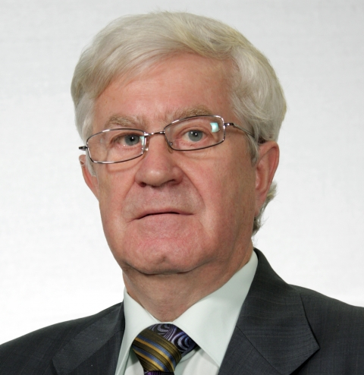
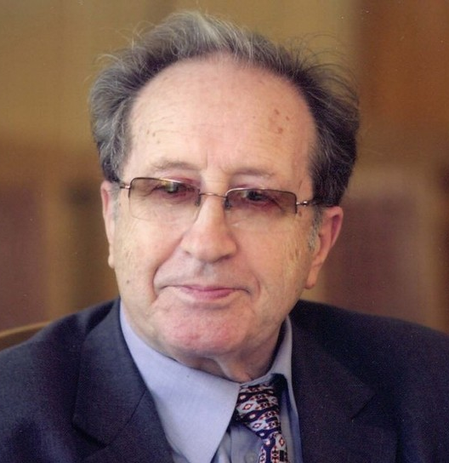
Глава 1. Теоретические аспекты организации проектной деятельности младших школьников 1.1 Понятие проекта и проектной деятельности в научной литературе «Проектная деятельность школьников — это познавательная, учебная, исследовательская и творческая деятельность, в результате которой появляется решение задачи, которое представлено в виде проекта».
Новиков Александр Михайлович
(1941-2013) - российский учёный-педагог, заслуженный деятель науки России, доктор педагогических наук, профессор, академик Российской академии образования, лауреат Государственной премии РФ.
Зеер Эвальд Фридрихович
(1938-2011) - заслуженный деятель науки РФ, член-корреспондент РАО, доктор психологических наук, профессор.
Влади́мир Ильи́ч Загвязинский
(род. в 1930) - советский и российский учёный, доктор педагогических наук, профессор, заслуженный деятель науки Российской Федерации, действительный член Российской академии образования.

Slide 4
1.2. Особенности организации проектной деятельности в начальной школе
Особенности проектной деятельности выражаются:
в создании соответствующих условий, способствующих активизации познавательного интереса и самостоятельному приобретению знаний из различных источников
в формировании умения пользоваться знаниями с целью решения познавательных задач
в развитии коммуникативных и исследовательских навыков
в активном развитии мышления.

Slide 5
Этапы выполнения проектной деятельности по Н.Ю.Пахомовой и А.И. Савенкова
№ | Название этапа | Цели этапа
1 | аналитический: | выбора темы проекта, его типа, количества участников; педагог продумывает возможные варианты проблемы, которые важно исследовать в рамках намеченной тематики
2 | поисковый: | обозначается проблема и формулируется наиболее актуальная и посильная задача для детей на определенный отрезок времени; распределяются задачи по группам; обсуждается план деятельности по достижению цели (к кому обратиться за помощью, какие предметы использовать, где найти информацию)
3 | практический | выполнение проекта – комплекс действий, завершающихся созданием творческого продукта
4 | презентационный | презентация результатов, при защите учащиеся демонстрируют и комментируют глубину разработки поставленной проблемы, её актуальность, объясняют полученный результат, развивая при этом свои ораторские способности.
№ | Название | Цели (основные вопросы)
1 | целеполагание, | зачем и почему они будут выполнять проект, каково его значение в их жизни и в жизни общества, какова основная задача предстоящей деятельности.
2 | планирование процесса | Как будет внешне выглядеть задуманное? В какой последовательности будем это делать? Какие инструменты и материалы нам понадобятся для работы?
3 | реализация процесса, согласно плана | Основной вопрос этапа: Делаем все по порядку?
4 | рефлексия проделанной работы | Главный вопрос этапа: получилось ли то, что задумали?
5 | коррекция | Что надо подправить? А что еще можно придумать?

Slide 6
Глава 2. Практико-ориентированная работа по организации проектной деятельности младших школьников 2.1 Анализ опыта работы по организации проектной деятельности младших школьников
Изучив опыт работы многих педагогов доказывает, что внедрение метода проектов в учебный процесс позволяет:
активно развивать личностные качества и способности школьников;
повысить познавательную активность и самостоятельность учащихся;
усилить уверенность учащихся в собственных силах (в ходе работы над проектом обеспечивается максимальная самостоятельность учащихся от идеи до ее воплощения);
поднять имидж учителя (использование в обучении передовых педагогических технологий);
включить в процесс обучения учащихся их родных и близких (помощь в поиске информации, разработке, оценке объектов проектирования).

Slide 7
2.2 Особенности организации проектной деятельности в начальных классах
Проектная деятельность является инструментом развития, обучает формированию универсальных учебных действий младших школьников:
определять тему исследования в соответствии со своими интересами и объяснять свой выбор;
формулировать цель, ставить исследовательские вопросы, планировать, собирать информацию;
записывать данные, представлять результаты иссле­дования, в том числе в виде презентаций;
владеть общими начальными информационно-коммуникационными технологиями;
оценивать эффективность своей работы и достигну­тых результатов.

Slide 8
Содержание курса внеурочной деятельности
1. Вводное занятие. Знакомство с предметом изучения. Техника безопасности и правила поведения на заня­тиях.
2. Проект «Изучай природу своего края». Исследовательский проект по окружающему миру.
3. Проект «Сохраним чистоту рек и озёр нашей Родины» - окружающий мир
4. Проект «Моя Родина». Творческий проект по литературному чтению.
5. Проект «Значение воды для нашего поселка»(национальные, региональные и этнокультурные особенности). Исследовательский проект по окружающему миру.
6. Проект «Народные промыслы» (национальные, региональные и этнокультурные особенности). Информационный проект.
7. Проект «Длина и её измерение». Исследовательский проект по математике.
8. Проект «Используем средства языка при общении». Информационный проект по русскому языку

Slide 9
Шамина Кристина Алексеевна
Организация проектной деятельности младшего школьника
Челябинск, 2017

